Slide 1
第二章 热力学第一定律
First law of thermodynamics
2–1 热力学第一定律的实质
2-2 热力学能（内能）和总能
2–3 热力学第一定律基本表达式
2–4 闭口系基本能量方程式
2–5 开口系能量方程

Slide 2
2–1 热力学第一定律的实质
一、第一定律的实质
能量守恒与转换定律在热现象中的应用。
二、第一定律的表述
热是能的一种，机械能变热能，或热能变机械能的时候，他们之间的比值是一定的。
或：
热可以变为功，功也可以变为热；一定量的热消失时必定产生相应量的功；消耗一定量的功时，必出现与之相应量的热。

Slide 3

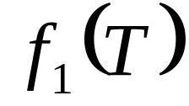
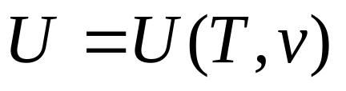
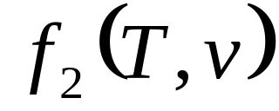
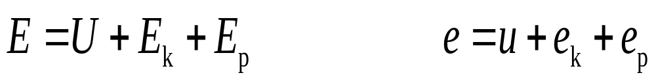
2–2 热力学能（内能）和总能
一、热力学能(internal energy)
U_{ch}
U_{nu}
U_{th}
平移动能
转动动能
振动动能
U_{k}
U_{p}—
二、总（储存）能(total stored energy of system)
热力学能，内部储存能
宏观动能
宏观位能
总能
外部储存能

Slide 4
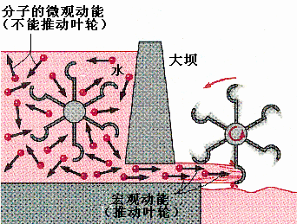
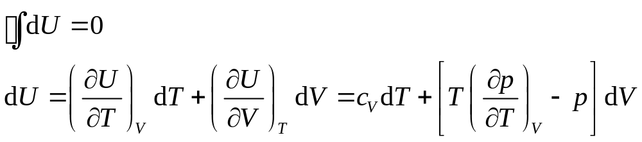
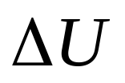
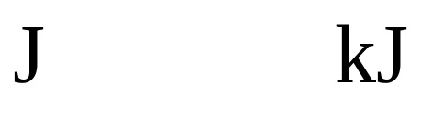
三、热力学能是状态参数
宏观动能与内动能的区别
测量 p、V、T 可求出
四、热力学能单位
五、工程中关心

Slide 5

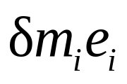
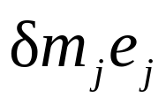

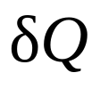

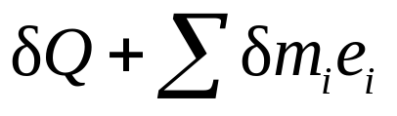
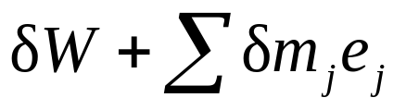
2–3 热力学第一定律基本表达式
加入系统的能量总和－热力系统输出的能量总和= 热力系总储存能的增量
E
E+dE
流入：
流出：
内部贮能的增量：dE

Slide 6
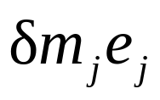
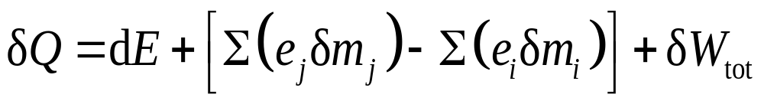
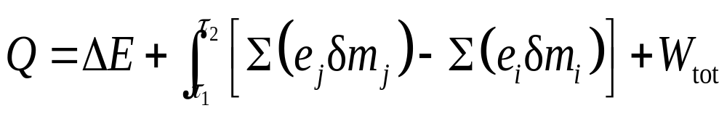
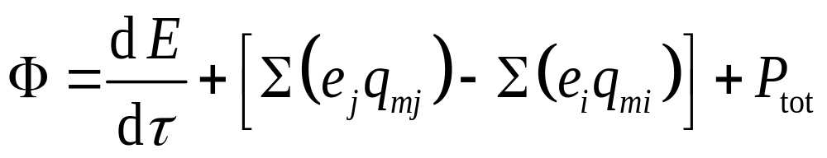
E
E+dE
或

Slide 7

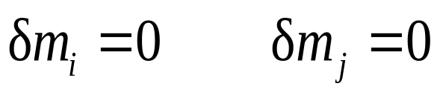

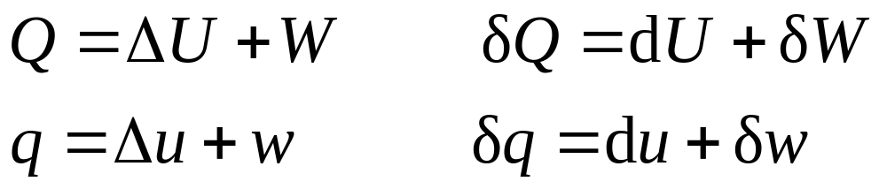
2–4 闭口系基本能量方程式
闭口系，
忽略宏观动能U_{k}和位能U_{p}，
第一定律第一解析式—
功的基本表达式
热

Slide 8
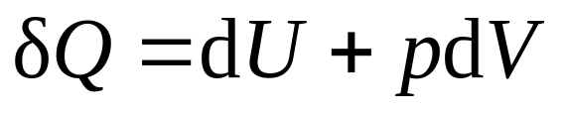
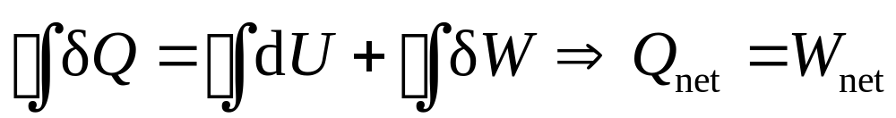
讨论：
1）对于可逆过程
2）对于循环
3）对于定量工质吸热与升温关系，还取决于W 的
“+”、“–”、数值大小。

Slide 9

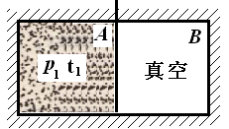

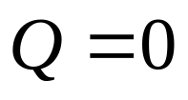

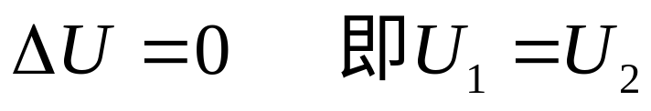
例 自由膨胀
如图，
抽去隔板，求
解：取气体为热力系
—闭口系？开口系？
?
强调：功是通过边界传递的能量。
例A4302661
例A4303771

Slide 10
归纳热力学解题思路
1）取好热力系;
2）计算初、终态;
3）两种解题思路
从已知条件逐步推向目标
从目标反过来缺什么补什么
4）不可逆过程的功可尝试从外部参数着手。

Slide 11
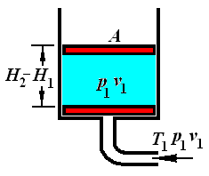
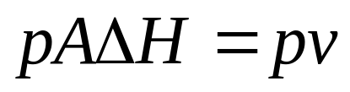
2–5 开口系能量方程
一、推动功(flow work; flow energy)和
流动功(flow work; flow energy)
p
1
p₁
o
v₁
v
推动功：系统引进或排除工质传递的功量。

Slide 12
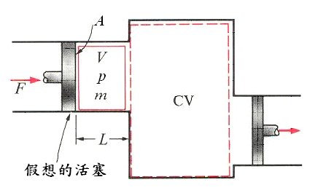
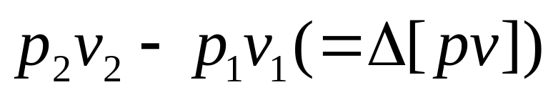
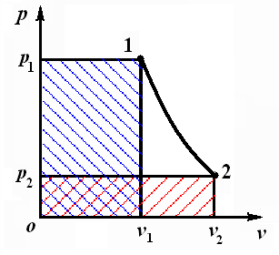
流动功：系统维持流动
所花费的代价。
推动功在p-v图上：

Slide 13
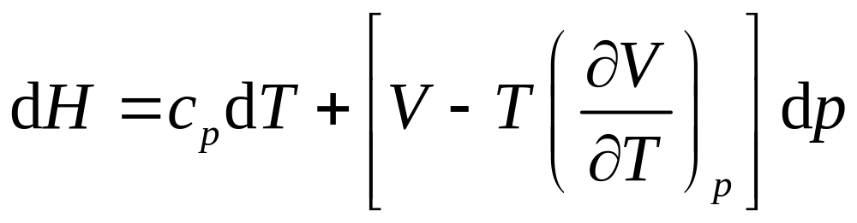
二、焓 (enthalpy)
定义：H=U+pV h=u+pv
单位：J（kJ） J/kg（kJ/kg）
焓是状态参数。
物理意义：
引进或排出工质而输入或排出系统的总能量。

Slide 14
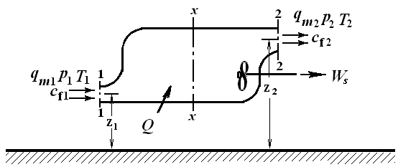
三、稳定流动能量方程(steady-flow energy equation)
稳定流动特征：
1）各截面上参数不随时间变化。
2）ΔE_{CV} = 0， ΔS_{CV} = 0， Δm_{CV} = 0ּ···
注意：区分各截面间参数可不同。

Slide 15
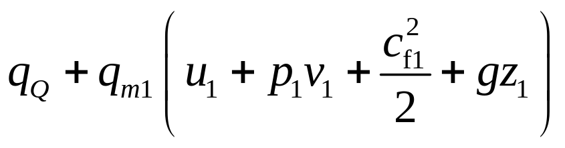
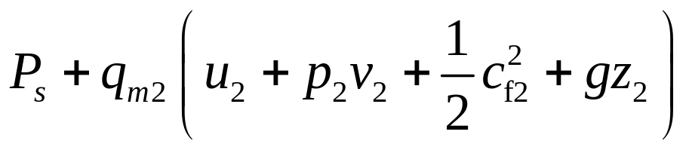
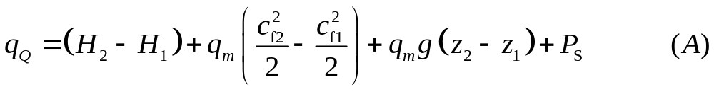
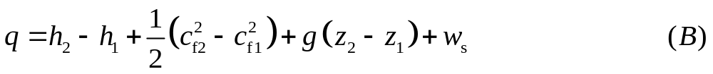
流入系统的能量:
–
流出系统的能量:
=
系统内部储能增量: ΔE_{CV}
考虑到稳流特征： ΔE_{CV}=0 q_{m1}=q_{m2}=q_{m}; 及h=u+pv

Slide 16
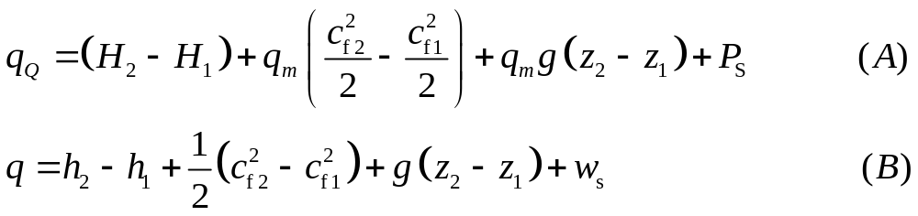
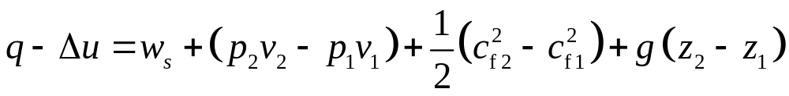
讨论：
1）改写式（B）为式（C）
输出轴功
（C）
流动功
热能转变
成功部分
机械能增量

Slide 17
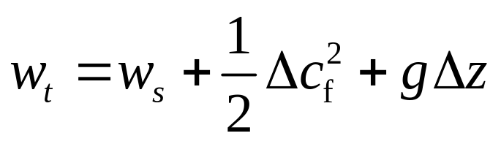
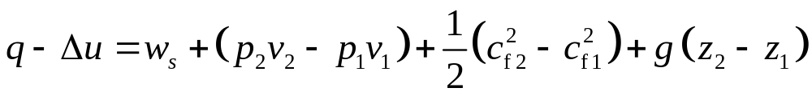
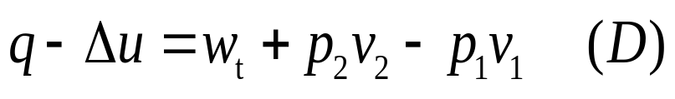
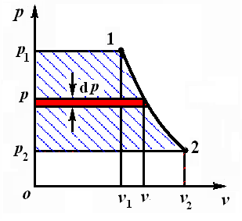
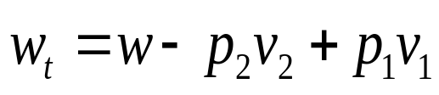
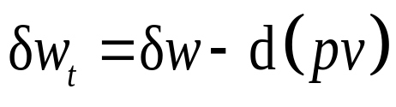
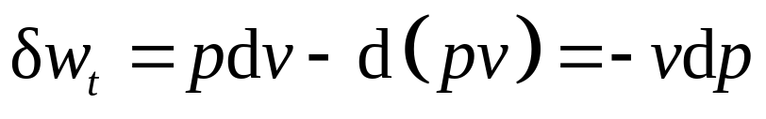
2）技术功(technical work)—
技术上可资利用的功 w_{t}
由式（C）
可逆过程

Slide 18
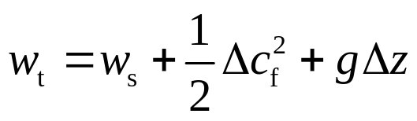
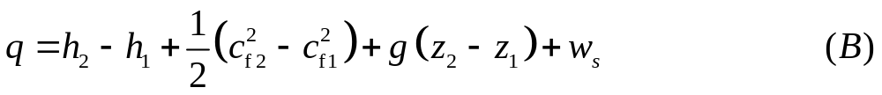
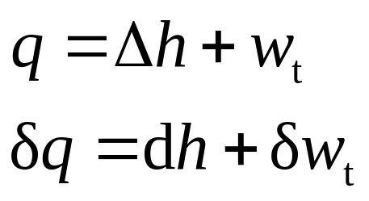
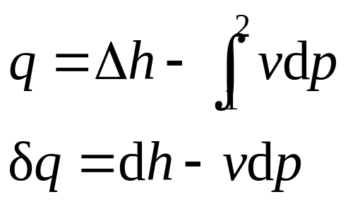
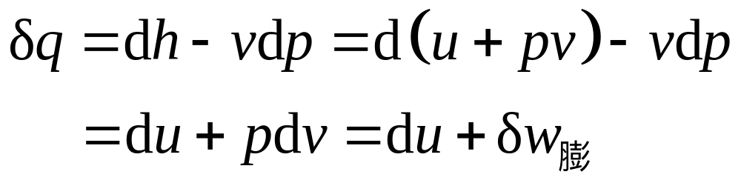
3)第一定律第二解析式
可逆
4）两个解析式的关系
总之：
功，w = q –Δu
1)通过膨胀，由热能
2)第一定律两解析式可相互导出，但只有在开系中
能量方程才用焓。

Slide 19
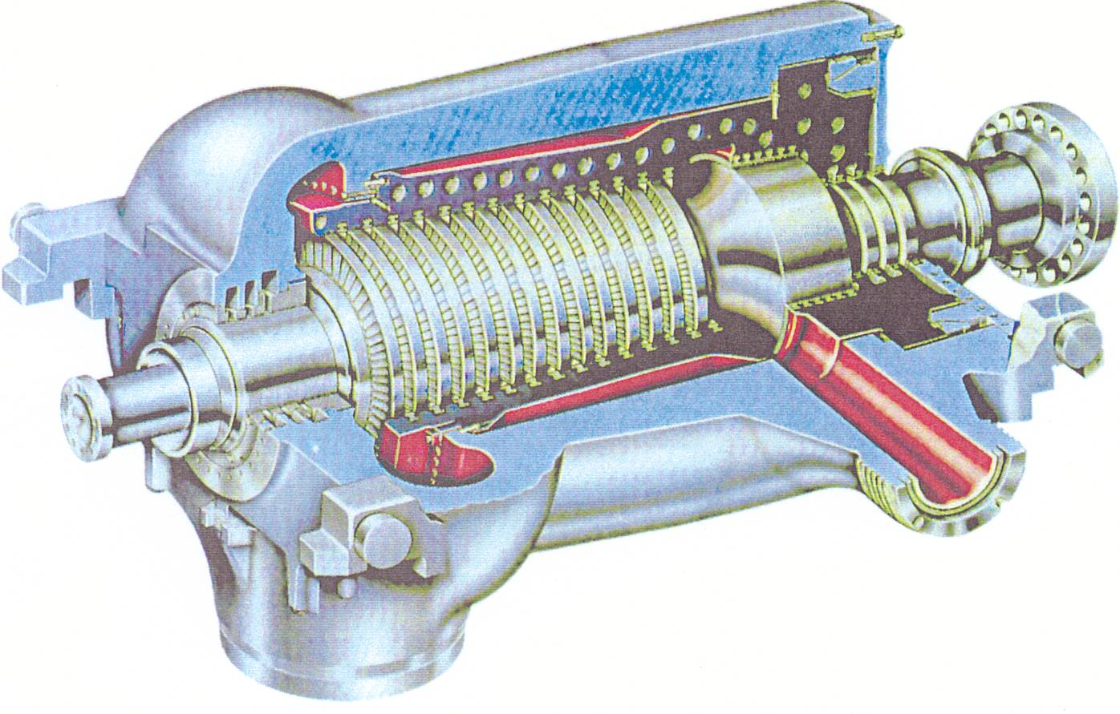




四、稳定流动能量方程式的应用
1.蒸汽轮机、气轮机
(steam turbine、gas turbine)
流进系统：
流出系统：
内部储能增量： 0

Slide 20






2.压气机，水泵类 (compressor，pump)
流入
流出
内部贮能增量 0

Slide 21




3.换热器（锅炉、加热器等）
(heat exchanger: boiler、heater etc.)

Slide 22




流入：
流出：
内增： 0
若忽略动能差、位能差

Slide 23




4. 管内流动
流入：
内增： 0
流出：

Slide 24
例A4312661
例A4322661
例A4332771
例A4333771

Slide 25

归纳：
1）开口系问题也可用闭口系方法求解。
2）注意闭口系边界面上热、功交换；尤其是边界面
变形时需考虑功的交换。
3）例A4333771中若有无摩擦及充分导热的活塞，结果如何？
——解法三即可认为是这种情况，故无影响。
4）若A4333771活塞为绝热材料制造，
若活塞下有弹簧，
若···
···
如何？
下一章

